Slide 1
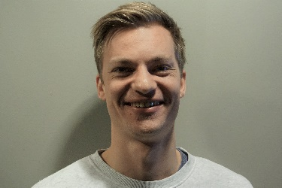
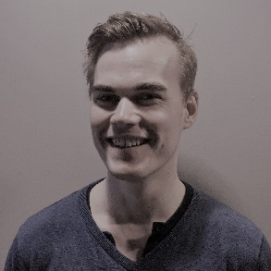
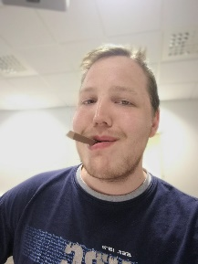
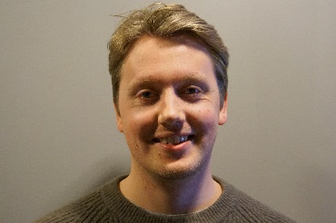
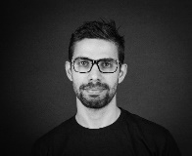
Ali Aljumaili
Anders M. Gildberg
Lars K. Fjæra
Håkon Prestegård
Jonas Lien
Jeg heter Ali Aljumaili og går 4.klasse Teknisk Kybernetikk. Jeg er opprinnelig fra Irak. Jeg liker å ta på meg nye utfordringer, spesielt innen teknologi. Jeg elsker å lære nye ting og ønsker å bli flink til å lære bort nye ting på en enkel og forståelig måte.
Jeg heter Anders M. Gildberg og går 4.klasse Produktutvikling og Produksjon med fordypning i Produktutvikling og materialer. Jeg valgte landsbyen "IT-styring av moderne lastebiler" på bakgrunn av min interesse for biler og med en langsiktig målsetting om å jobbe i bilindustrien senere, kunne denne landsbyen passe for å få noe relevant bakgrunnserfaring.
Gjennom studiet har jeg vært gjennom flere teamarbeid-prosjekter med både store grupper på 18 med-studenter og små grupper på 2-3 medstudenter. Det har for det meste vært homogene grupper med studenter fra samme studieretning som meg, men også tverrfaglige grupper fra forskjellige teknologiske bakgrunner.
Mitt navn er Lars Kambe Fjæra og jeg går 4. årstrinn på Teknisk Kybernetikk ved NTNU.
Min motivasjon til å velge denne landsbyen var muligheten til å undersøke den økende graden av automatisering i bil- og transportindustrien. Jeg har alltid hatt en interesse for biler og andre kjøretøy og muligheten til å kombinere dette med fagkompetansen jeg har bygget opp så langt i løpet av studiet fristet.
I løpet av studiet har vi hatt flere mindre prosjekter der vi som regel har vært mindre grupper fra samme klasse/linje. Dette var første gang jeg jobbet i et tverrfaglig team. I tillegg var dette det prosjektet jeg har arbeidet med som har gått over lengst tid.
Jeg heter Håkon Prestegård og går 4. klasse Elektronikk med fordypning i digital design. Jeg valgte denne landsbyen fordi jeg synes det er spennende hvor smarte, automatiserte og autonome dagens nye biler er. Det er spennende å kunne jobbe med ideer om hva det neste smarte innen smarte biler vil være. Jeg gleder meg.
_______________
Teamarbeid
Jeg har tidligere jobbet mye med teamarbeid gjennom frivillig arbeid, jobb og forsvaret. Jeg har bla. vært med før, og er med nå igjen på UKA her i Trondheim. Jeg er også nestleder i NTUI Koiene. Jeg har hatt sommerjobb i alle år, nå også deltidsjobb. Her blir det bare mer og mer teamarbeid etter hvert som man jobber tettere sammen.
Jeg heter Jonas Lien og går 4. klasse Produktutvikling og Produksjon, med fordypning i produksjonsteknologi. Jeg valgte denne landsbyen fordi jeg ønsker å få en grad bestående av både maskin-teori og IT, og tenkte at her var det mye jeg kunne lære.
Jeg har erfaring fra teamarbeid fra tidligere prosjekter i studiet, som når vi var en gruppe på 12 studenter som skulle lage en sykkel med et spesielt konsept helt fra bunn. I tillegg var jeg med i UKA-13, hvor vi var en gruppe på ca. 20, med en sub-gruppe på 5 som jobbet tett sammen.
Teamarbeid
Teamarbeid
Jeg har erfaring fra teamarbeid fra å jobbe i Røde Kors, Redd Barna og intensivt samarbeid med 5 andre studenter på bacheloroppgaven. Jeg syns det var veldig gøy med et fag som fokuserer på teamarbeid og kommunikasjonsteknikker. Jeg har lært mye av det og ikke minst utviklet meg selv som person basert på disse faringene.
Teamarbeid
Teamarbeid
4

